Slide 1


Đồ Án Môn Học CNPM Mới
Đề tài: web Thời trang
GVHD: LÊ VĨNH THỊNH
SVTH: ĐINH VĂN DŨNG
MSSV: 16110550

Slide 2

Expressjs
nosql
Node js

Slide 3
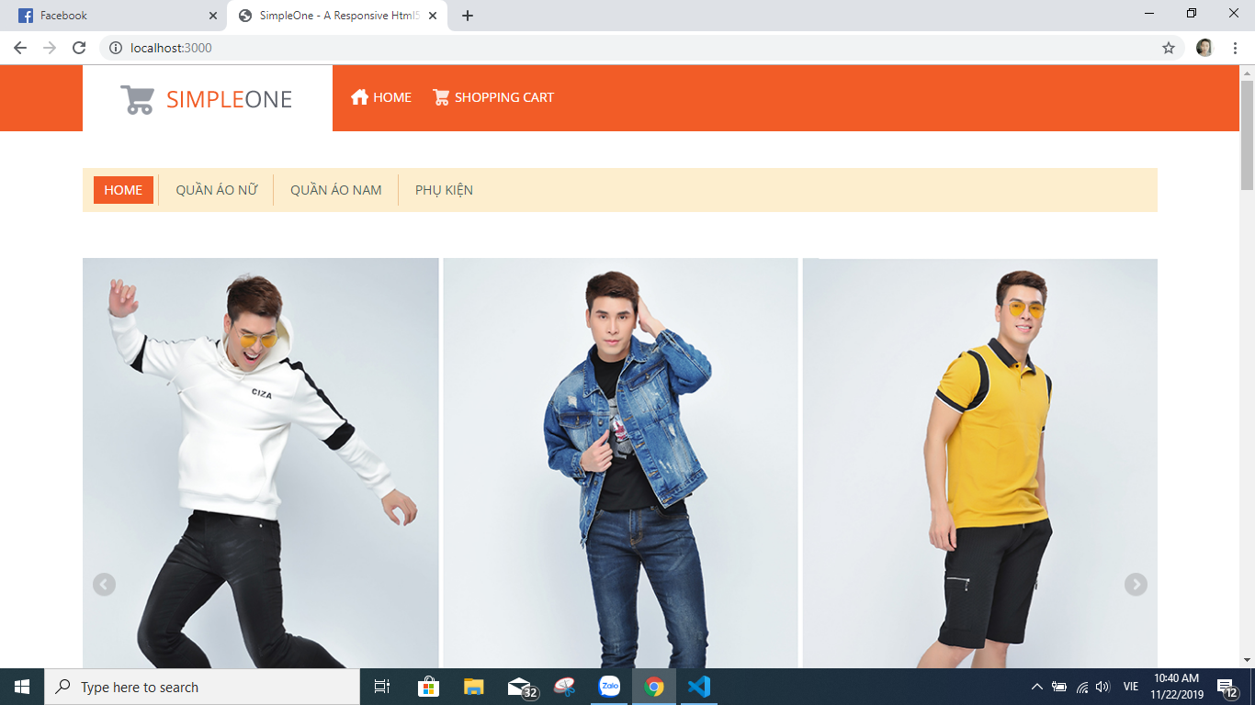
Giao Diện Chính từ web :

Slide 4
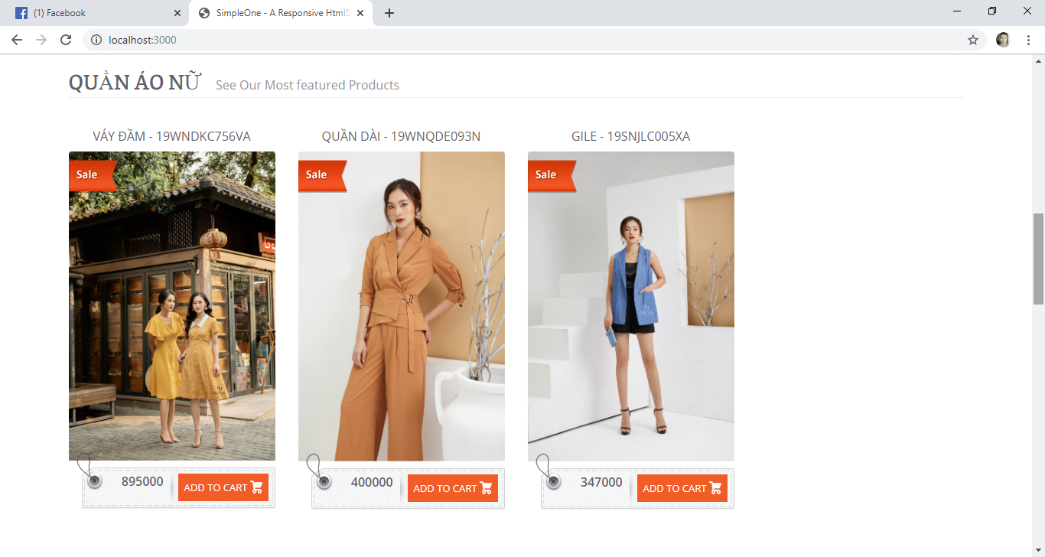
Show information sản phẩm trong trang web :

Slide 5
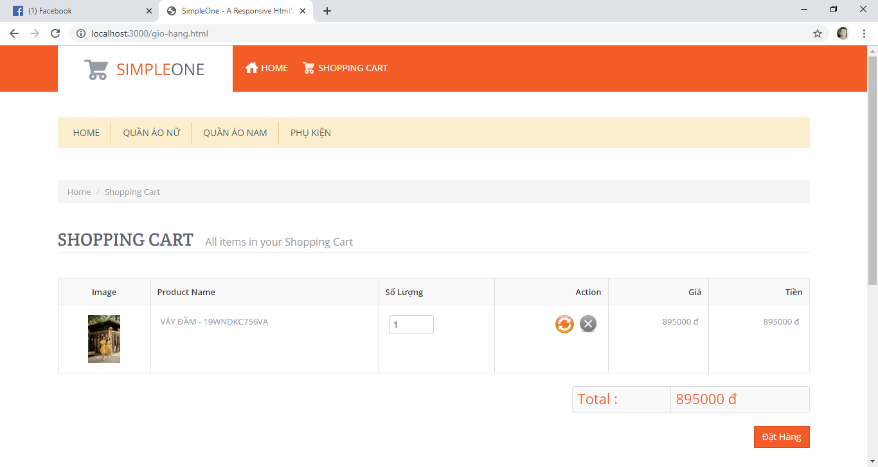

Click add to cart
Cho phép udate or xóa bỏ
Thực hiện tới đâu thì Total cũng thực hiện song song

Slide 6
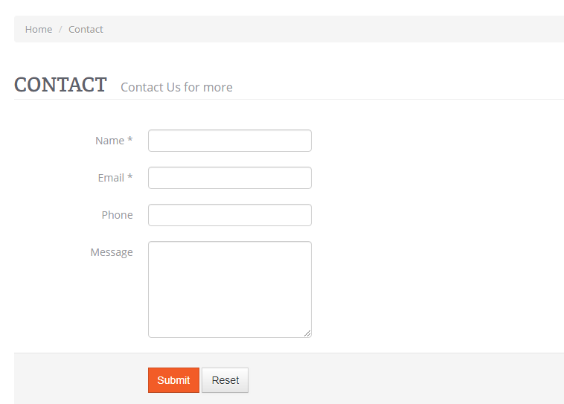
Nhập thông tin để xác nhận đặt hang

Slide 7
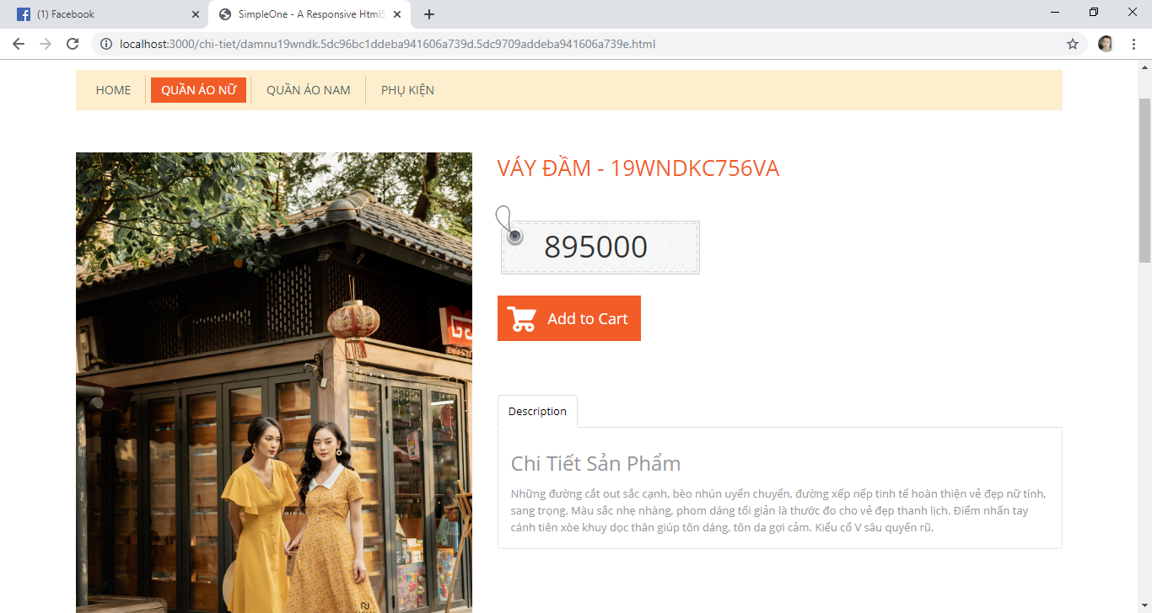
Chi tiết sản phẩm:

Slide 8
ADMIN
Quản Lý sản Phẩm
Thêm sản phẩm
Xóa sản phẩm
Danh sách sản phẩm
Quản Lý Đơn Hàng
Danh sách đơn hàng
Xóa đơn hàng
Quản Lý loại
Xem Loại
Sửa thay đổi them loại

Slide 9
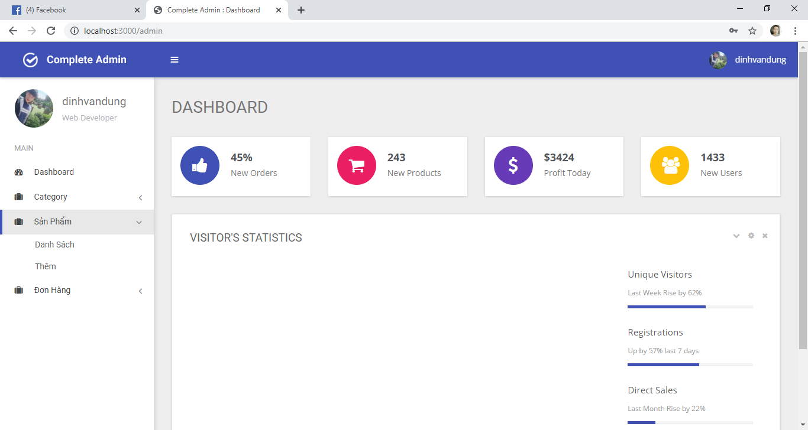
Giao Diện chính admin :

Slide 10
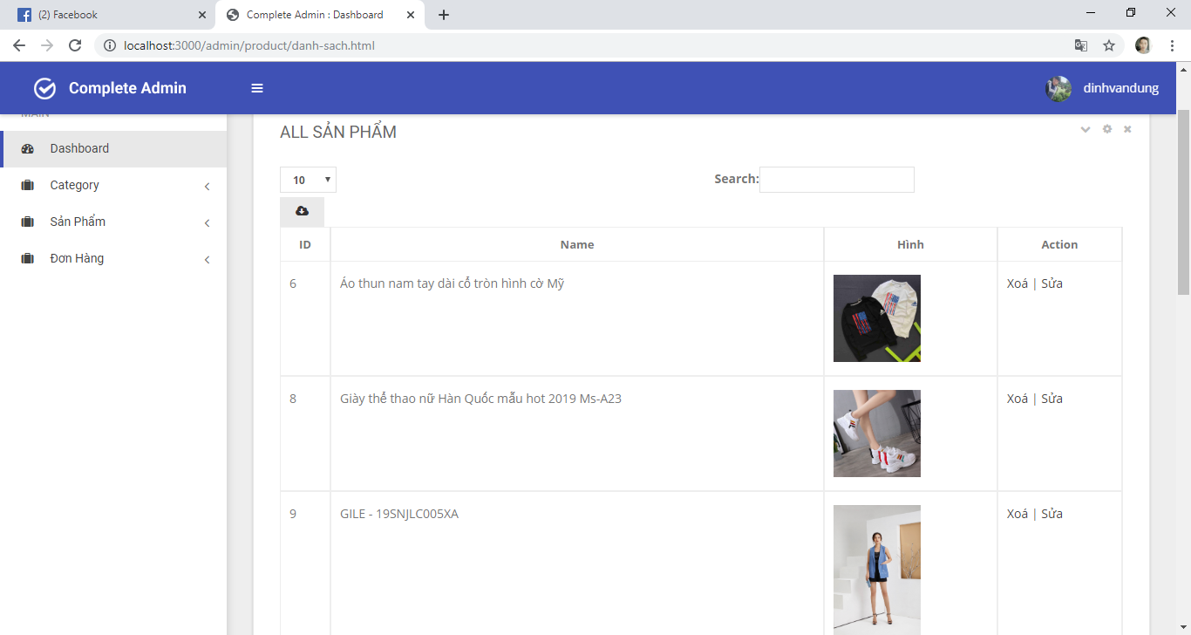
Quản Lý Sản phẩm :

Slide 11
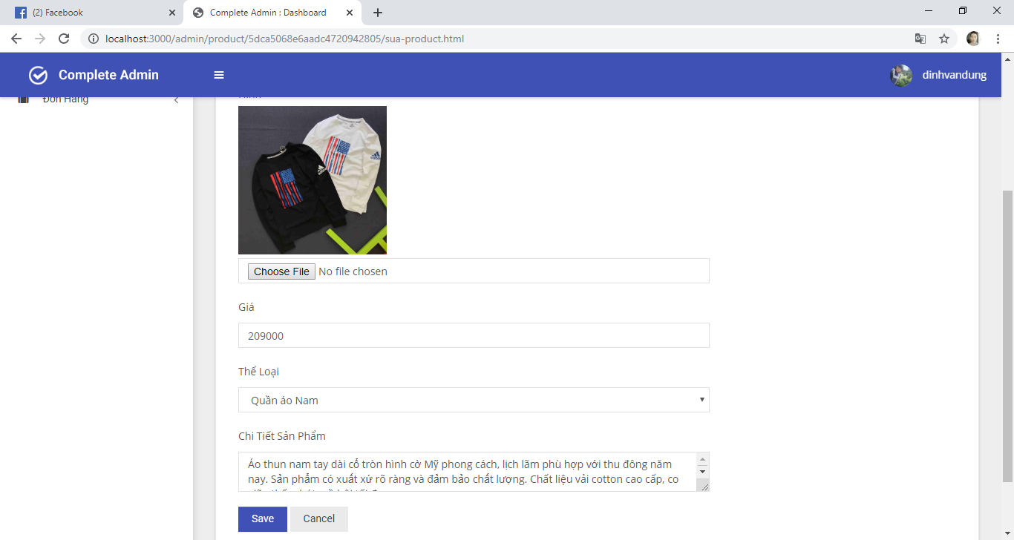
Quyền admin sửa sản phẩm:

Slide 12
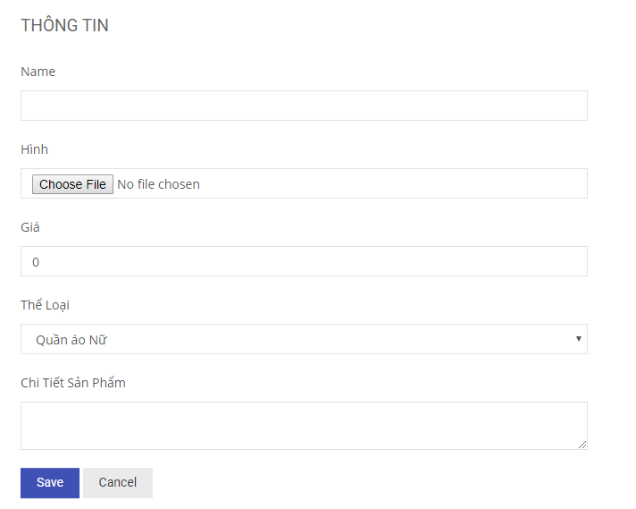
Giao Diện Thêm Sản Phẩm :

Slide 13


